Slide 1
第八节 函数的连续性
一 函数的连续与间断
二 连续函数的性质
三 闭区间上连续函数的性质
四 小结 思考题

Slide 2
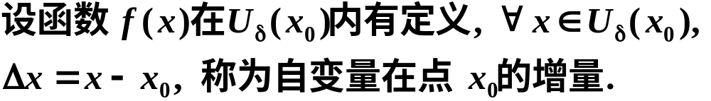








一、函数的连续与间断
1. 函数的增量

Slide 3
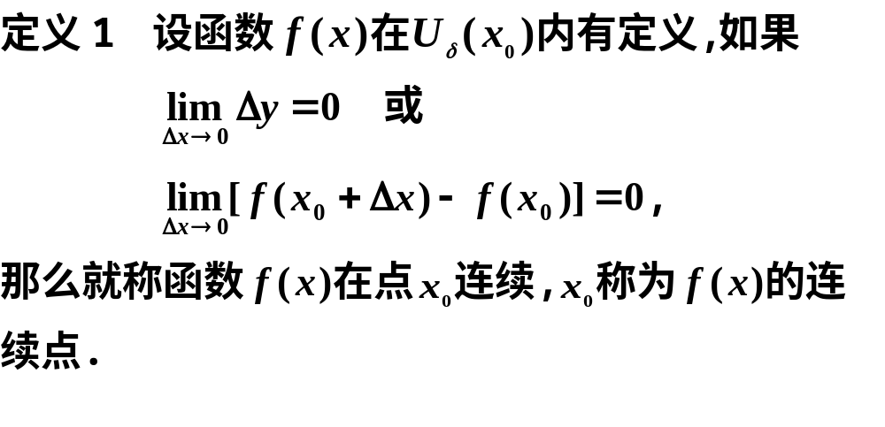




2. 连续的定义

Slide 4
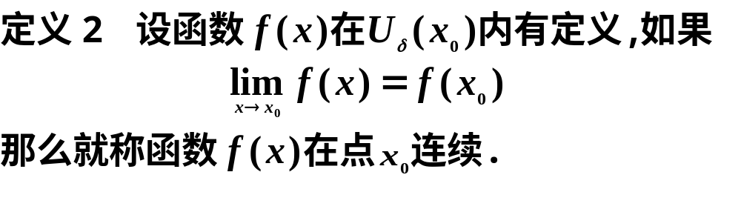

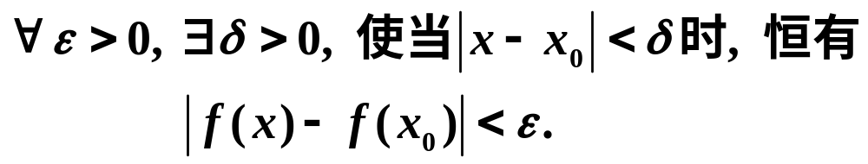

Slide 5
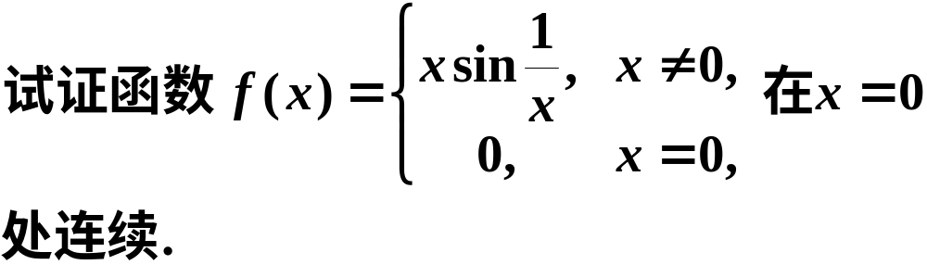
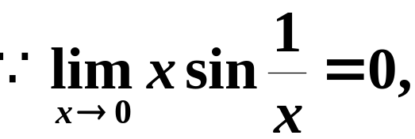

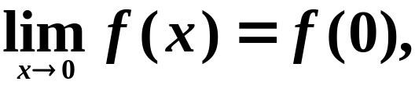

例1
证
由定义2知

Slide 6
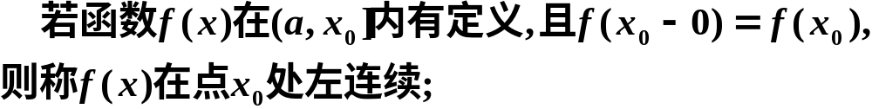
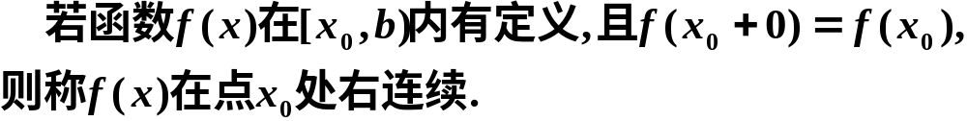
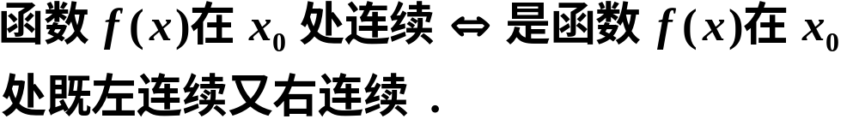
3. 单侧连续
定理

Slide 7
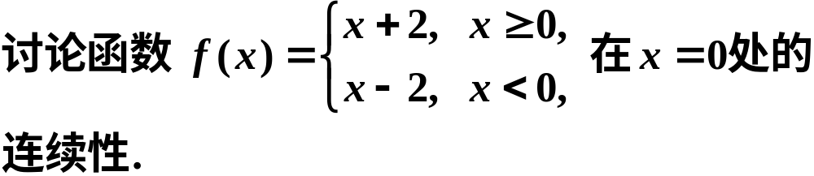
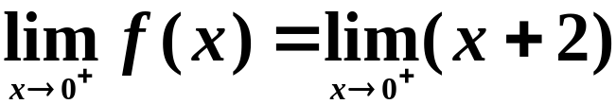


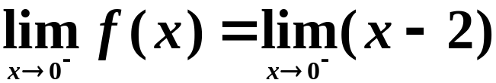


例2
解
右连续但不左连续 ,

Slide 8
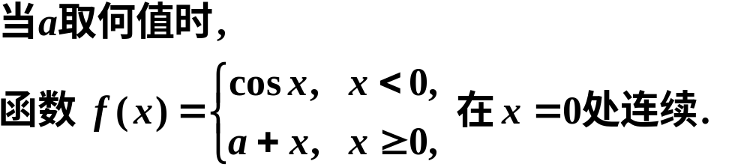

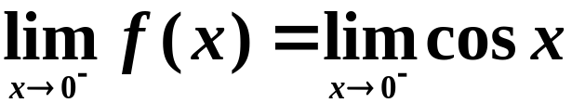

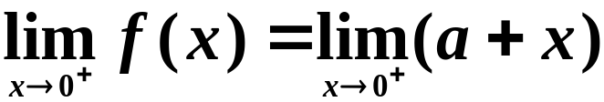




例3
解

Slide 9
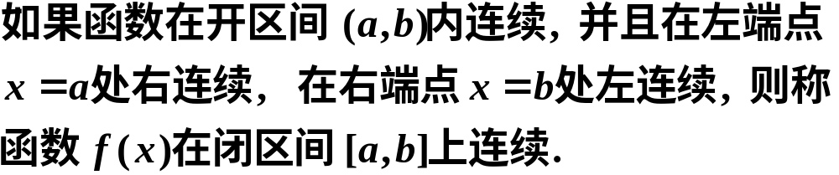
4. 连续函数与连续区间
在区间上每一点都连续的函数,叫做在该区间上的连续函数,或者说函数在该区间上连续.
连续函数的图形是一条连续而不间断的曲线.

Slide 10

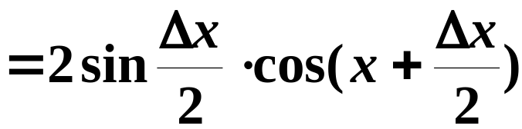

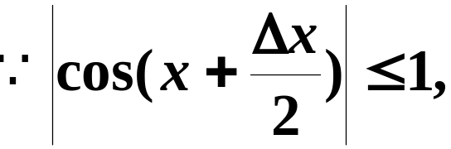
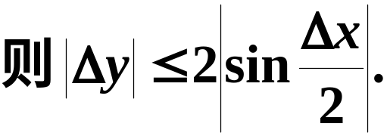
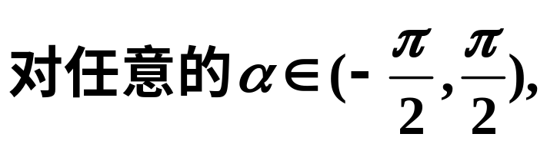
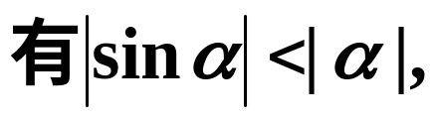
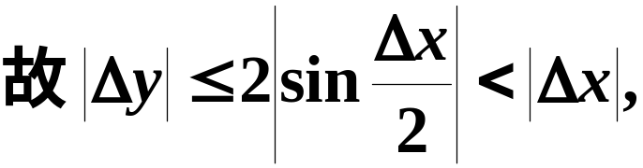

例4
证

Slide 11

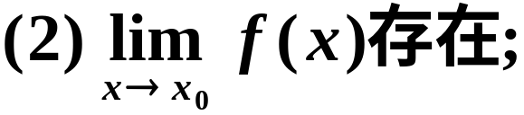
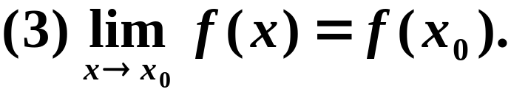
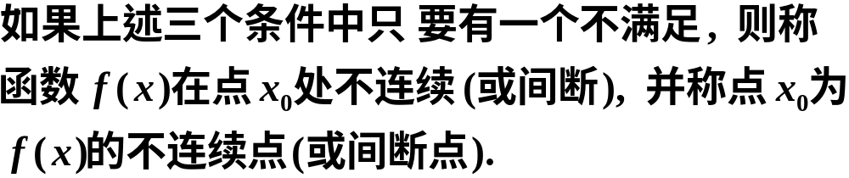
5. 函数的间断点

Slide 12
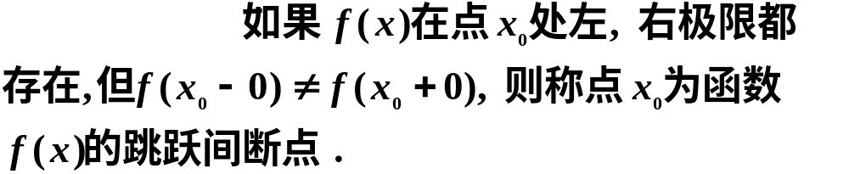
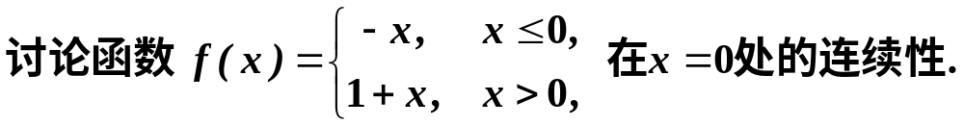





(1) 跳跃间断点
例5
解

Slide 13
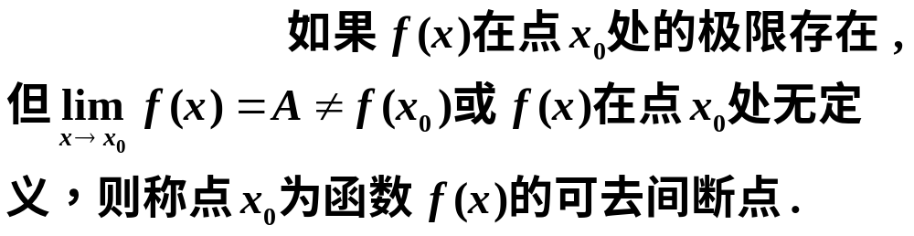
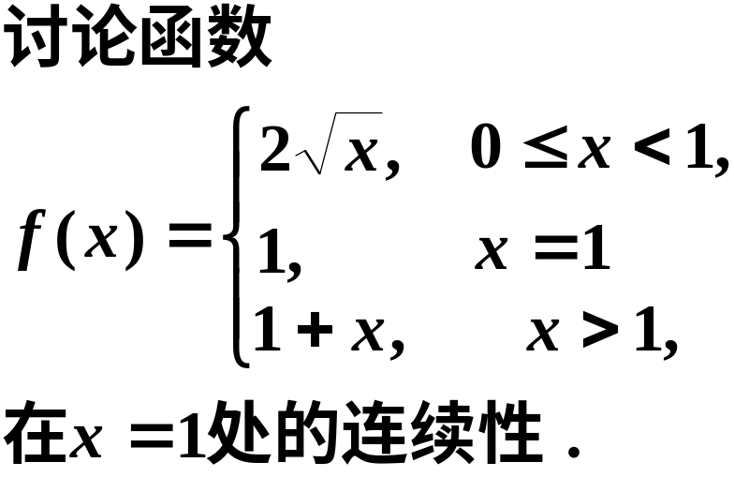



(2) 可去间断点
例6

Slide 14



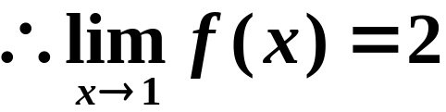

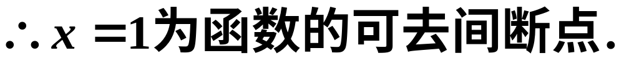
解
注意 可去间断点只要改变或者补充间断点处函数的定义, 则可使其变为连续点.

Slide 15

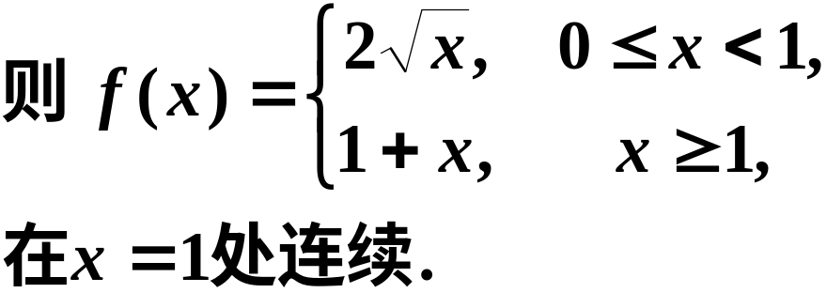
如例5中,
跳跃间断点与可去间断点统称为第一类间断点.
特点

Slide 16
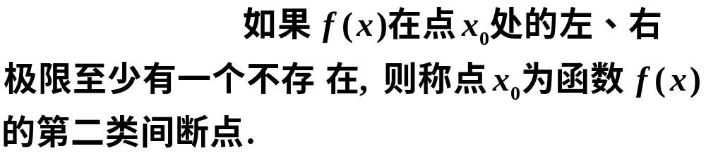



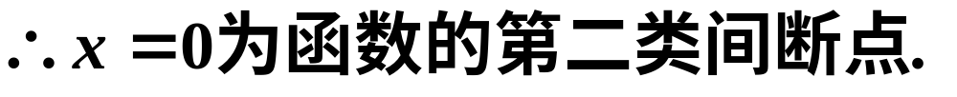

(3) 第二类间断点
例7
解

Slide 17
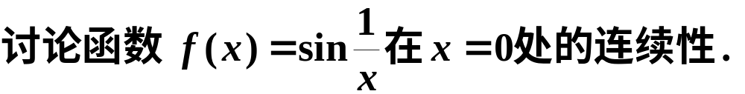

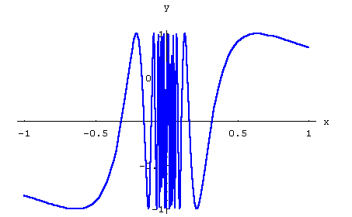
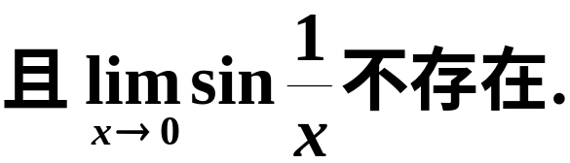
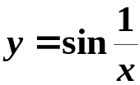

例8
解
注意 不要以为函数的间断点只是个别的几个点.

Slide 18
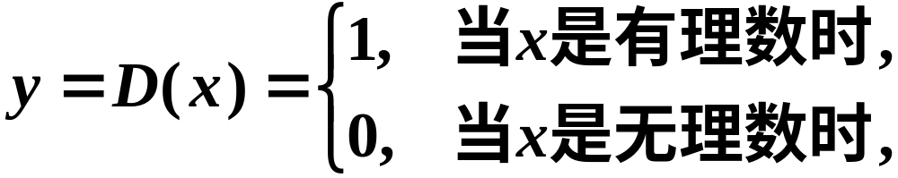







★
狄利克雷函数
在定义域R内每一点处都间断,且都是第二类间断点.
判断下列间断点类型:

Slide 19
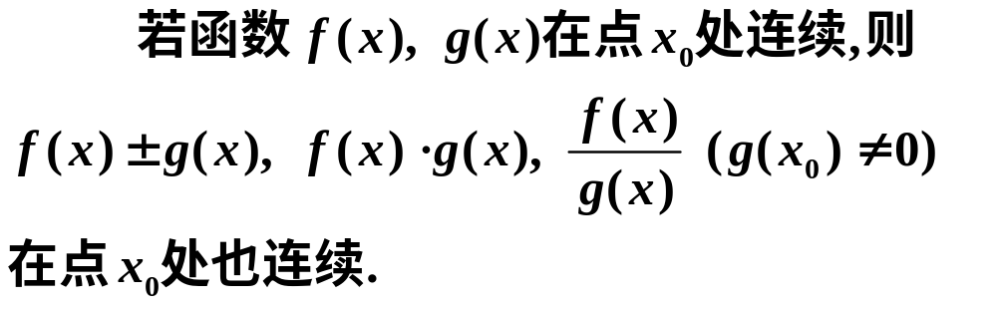
二、连续函数的性质
定理（连续函数的四则运算性质）
例如,

Slide 20
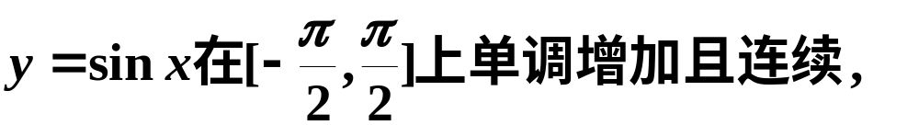
定理（反函数的连续性）
严格单调的连续函数必有严格单调的连续反函数.
例如,
反三角函数在其定义域内皆连续.

Slide 21
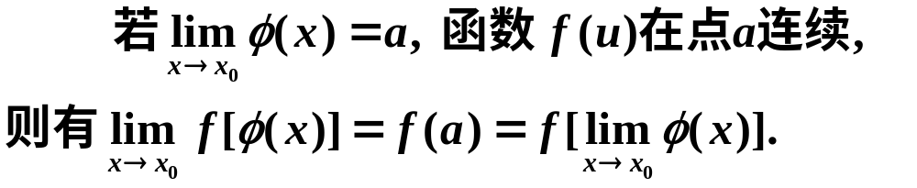
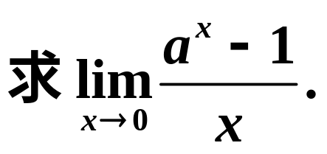
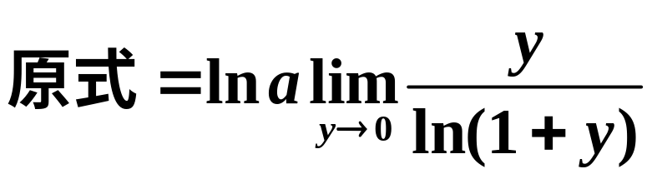
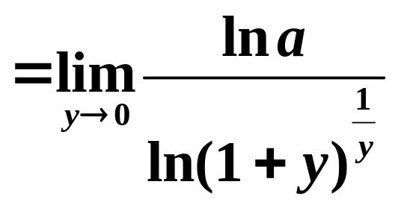
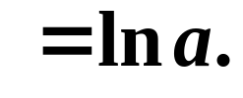
定理（复合函数的连续性）
意义
1. 极限符号可以与函数符号互换;
例9
解

Slide 22
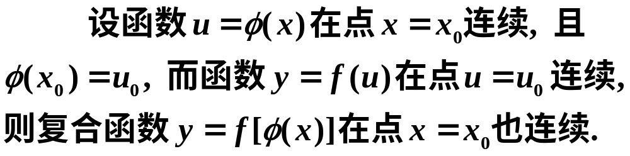
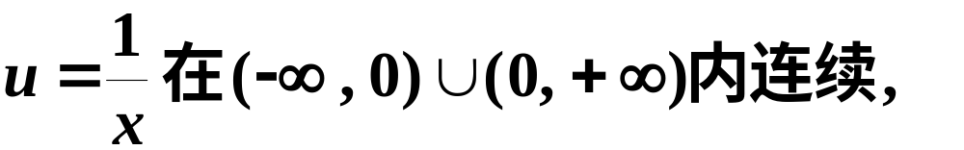
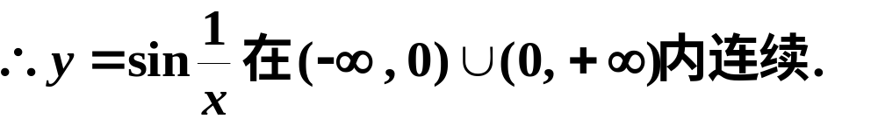
推论
例如,

Slide 23
初等函数的连续性：
定理 基本初等函数在定义域内是连续的.
定理 一切初等函数在其定义区间内都是连
连续的.
定义区间是指包含在定义域内的区间.
注意
1. 初等函数仅在其定义区间内连续, 在其定义域内不一定连续;

Slide 24





例如,
在这些孤立点的邻域内没有定义.
在0点的邻域内没有定义.
注意 2. 初等函数求极限的方法代入法.

Slide 25








例10
解
例11
解

Slide 26









幂指函数：
如果
则
证明

Slide 27






例12
解一：
解二：

Slide 28


三、闭区间上连续函数的性质
定义：

Slide 29






几何解释:

Slide 30

















证
M
B
C
a
b
A
m
由零点定理,
几何解释:

Slide 31








例13
证
由零点定理,

Slide 32










例14
证
由零点定理,

Slide 33











最大值和最小值定理
定义：
例如,

Slide 34



定理(最大值和最小值定理) 在闭区间上连续的函数一定有最大值和最小值.
注意：1. 若区间是开区间, 定理不一定成立;
2. 若区间内有间断点, 定理不一定成立.

Slide 35







推论1(有界性定理) 在闭区间上连续的函数一定在该区间上有界.
证
推论2 在闭区间上连续的函数必取得介于最大值 与最小值 之间的任何值.

Slide 36
四、小结
1. 函数在一点连续必须满足的三个条件;
2. 区间上的连续函数;
3. 间断点的分类与判别;
第一类间断点: 可去型, 跳跃型.
间断点
第二类间断点: 无穷型, 振荡型.
(见下图)

Slide 37

y
y
第一类间断点
可去型
跳跃型
o
x
o
x
y
y
第二类间断点
o
x
o
x
无穷型
振荡型

Slide 38
连续函数的和差积商的连续性.
反函数的连续性.
复合函数的连续性.
初等函数的连续性.
定义区间与定义域的区别.
四个定理
零点定理；介值定理；最值定理；有界性定理.
注意 1. 闭区间； 2. 连续函数．
这两点不满足上述定理不一定成立．

Slide 39

思考题1:

Slide 40






思考题1解答:
且

Slide 41



但反之不成立.
例
但

Slide 42

思考题2:

Slide 43











思考题2解答:
是它的可去间断点.

Slide 44

思考题3:
下述命题是否正确？

Slide 45




思考题3解答:
不正确.
例函数

